Slide 1

Sprint 6
Door
Marjon Buijing
Jarno Vuijk
Sander Vielvoije
Ramon Burgstad
PO
Thomas van Iersel
Matej Skelo

Slide 2

Inhoud
Sprint review
Sprint backlog
Retrospective

Slide 3
Sprint review Marjon
User story: Als gebruiker wil ik een mooi en overzichtelijk overzicht zodat ik duidelijk kan zien wat ik moet doen om geld te pinnen.

Slide 4
Sprint review Sander
User story: Als gebruiker wil ik geld op kunnen nemen, balans kunnen bekijken en makkelijk kunnen navigeren door alle opties zodat ik de stand van zaken weet.

Slide 5
Sprint review Ramon
User story: Als gebruiker wil ik dat mijn geld netjes en gepast is een bakje komt te liggen zodat ik het makkelijk kan pakken.

Slide 6
Sprint review Jarno
User story: Als gebruiker wil ik een eigen hoeveelheid op te nemen geld in kunnen voeren zodat ik precies het bedrag krijg wat ik wil.
Owner story: Als owner wil ik instelling kunnen veranderen vanaf de gebruiker zijn interface zodat het systeem gemakkelijk aangepast kan worden.

Slide 7
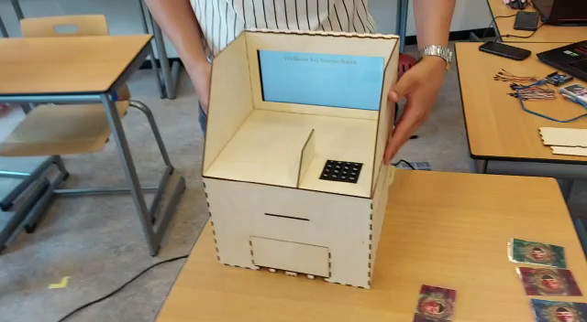

Slide 8
TO DO
Sander
Communicatie met landserver
Marjon
Return waardes van de php bestanden overzichtelijk maken
Jarno
Code van de pinautomaat afmaken
Ramon
Documentatie afronden

Slide 9
Retrospective
Top:
We zijn weer ontzettend lief geweest tegen elkaar
Verbeter punt:

Slide 10

Vragen

